Slide 1





Bài 3 Tìm thành phần
By DIỆU HIỀN
Tiết 1

Slide 2
Bài 3 Tìm thành phần
By DIỆU HIỀN
Tiết 1
Trang 11

Slide 3

Yêu cầu cần đạt
1. Năng lực đặc thù:
- Biết cách tìm được số hạng chưa biết trong một tổng số bị trừ, số trừ (dựa vào mối quan hệ giữa thành phần và kết quả của phép tính)
-Vận dụng giải được các bài tập, bài toán có liên quan
- Thông qua các hoạt động giải các bài tập, bài toán thực tế liên quan đến tìm phép cộng, phép trừ.
- Phát triển năng lực lập luận, tư duy toán học và năng lực giao tiếp giải quyết vấn đề.
2. Năng lực chung.
- Năng lực tự chủ, tự học: lắng nghe, trả lời câu hỏi, làm bài tập.
- Năng lực giải quyết vấn đề và sáng tạo: tham gia trò chơi, vận dụng.
- Năng lực giao tiếp và hợp tác: hoạt động nhóm.
3. Phẩm chất.
- Phẩm chất nhân ái: Có ý thức giúp đỡ lẫn nhau trong hoạt động nhóm để hoàn thành nhiệm vụ.
- Phẩm chất chăm chỉ: Chăm chỉ suy nghĩ, trả lời câu hỏi; làm tốt các bài tập.
- Phẩm chất trách nhiệm: Giữ trật tự, biết lắng nghe, học tập nghiêm túc.

Slide 4


KHÁM
PHÁ
KHÁM
PHÁ
DIỆU HIỀN

Slide 5

14
Một túi có 14 quả táo gồm táo xanh và táo đỏ, trong đó có 10 quả táo xanh. Hỏi có bao nhiêu quả táo đỏ?
Táo đỏ
10
?

Slide 6
* Số táo đỏ bằng tổng số táo trừ đi số táo xanh. * Số táo đỏ là:
14 – 10 = 4 (quả)
10
+
?
=
14
Số hạng
Số hạng
Tổng

Slide 7
Ghi nhớ
Muốn tìm số hạng, ta lấy tổng trừ đi số hạng kia.

Slide 8


HOẠT ĐỘNG
DIỆU HIỀN
Tìm số hạng (theo mẫu).

Slide 9

Mẫu:
+
10
=
26
?
26 - 10 = 16
Tìm số hạng (theo mẫu).

Slide 10

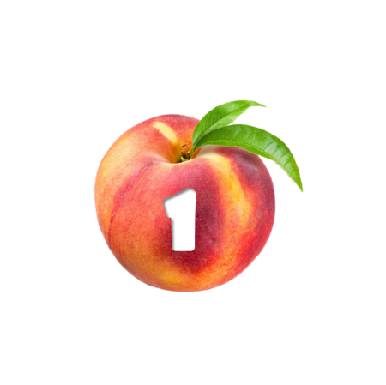


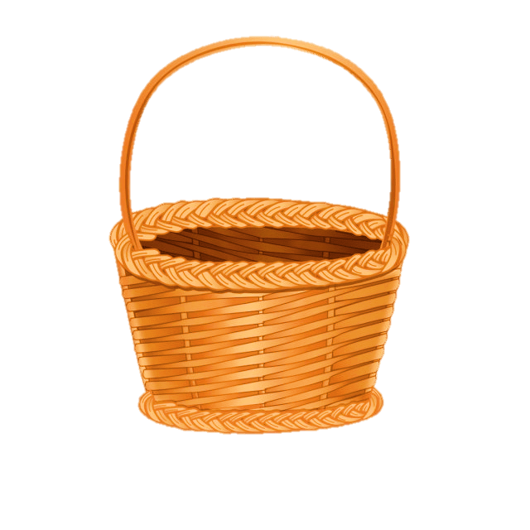
KHỈ HÁI ĐÀO
Khỉ hái đào

Slide 11
+
20
=
35
15
?
35 - 20 = 15

Slide 12
+
=
10
?
15
25
25 - 15 = 10

Slide 13
13
=
?
15
+
28
28 - 15 = 13

Slide 14
Số?
Số hạng | 18 | ? | 21 | ? | 60
Số hạng | 12 | 16 | ? | 18 | ?
Số hạng | 30 | 38 | 54 | 40 | 170
22
22
33
110

Slide 15

Hai bến có tất cả 65 thuyền để chở khách đi tham quan, trong đó bến thứ nhất có 40 thuyền. Hỏi bến thứ hai có bao nhiêu thuyền?
Tóm tắt
Hai bến : 65
Bến thứ nhất : 40
Bến thứ hai : ?

Slide 16
Bài giải
Số thuyền bến thứ hai là:
65 – 40 = 25 (thuyền)
Đáp số: 25 thuyền

Slide 17

Củng cố
DIỆU HIỀN

Slide 18
Ghi nhớ
Muốn tìm số hạng, ta lấy tổng trừ đi số hạng kia.

Slide 19

học tốt
CHÚC CÁC EM
CHÚC CÁC EM

